Slide 1
node.js社区分享
感谢组织者;
感谢社区参与者;
感谢node.js;
一起努力,让node.js有更多的实现;
随着计算机硬件的能力提升,node.js可以做更多的事情。

Slide 2
选择node.js开发服务器组的理由
便捷；
易开发；
易维护；
有大量的第三方包支持，避免重复开发；
将注意力放在项目本身（基本不需要关心网络底层实现等等）；
本稿只是以游戏做个例子，实际node.js基本上都能做；

Slide 3
涉及到内容
1.子进程-主进程机制;
2.网络模块websocket协议;
3.各服务器之间的路由机制;
4.数据库设计注意扩容,多使用存储过程;
5.功能模块松耦合,功能模块-服务程序之间互换;
6.整体系统扩容
7.服务程序设计模块化;
8.多功能服务器(网关,登录,逻辑,等等)

Slide 4
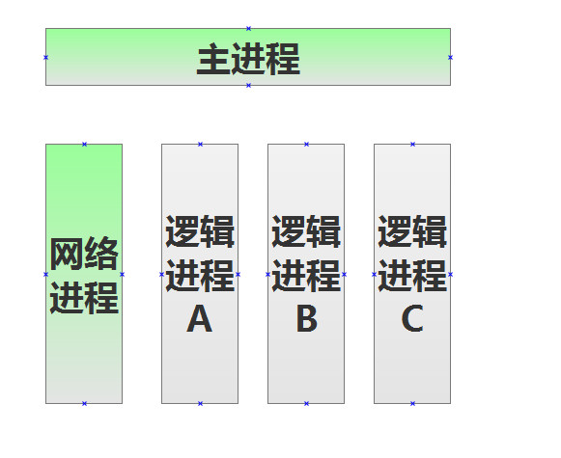
基础节点模型

Slide 5
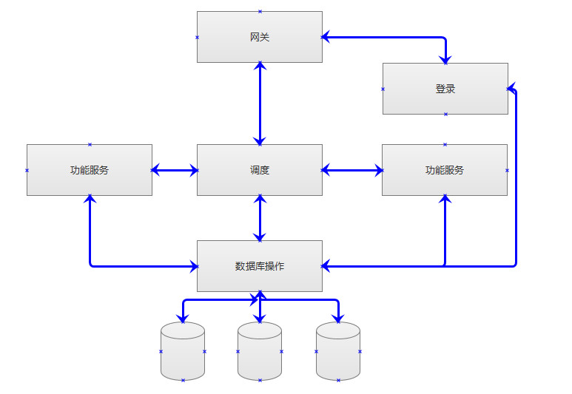
一个简单的设计(按功能划分)

Slide 6
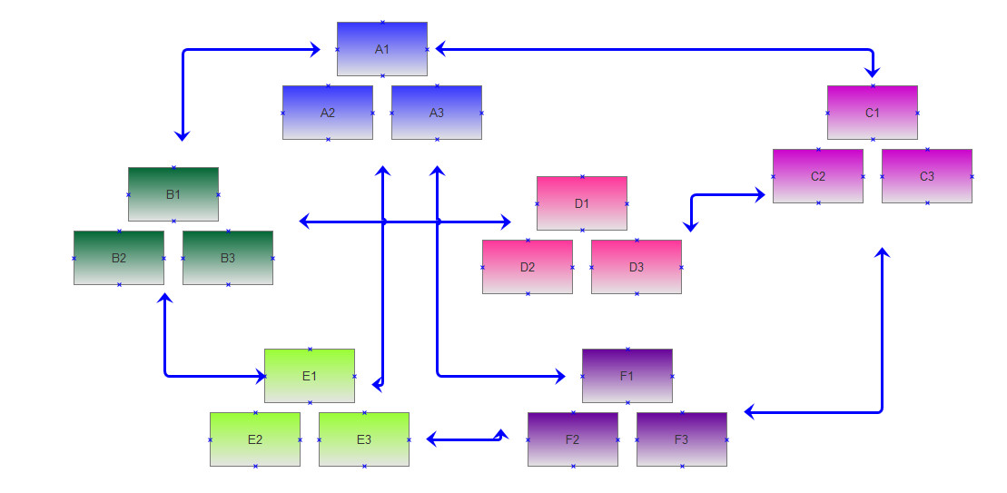
分布式服务组,集群式逻辑服务(以节点和路由表为基础元素)

Slide 7
子进程-主进程,异步/同步,消息
A.子进程之间通过主进程进行数据交互;
B.主进程没有具体的逻辑分析,只做2件事,
1.监控各子进程;
2.从子进程收到数据,然后再分发给子进程;
C.进程之间数据交互注意问题;
1.注意缓冲区问题,现在类似进程假死,不报错,但是数据不在流动;
process.send(message)
process.send(message,function(e){});
2.数据覆盖的问题,
var json_message = json;
var json_message = JSON.parse(JSON.stringify(json));

Slide 8
网络模块
1.基础协议(websocket)注意net协议的粘包问题;
websocket:不沾包;
net:粘包;
2.保存网络连接对象;
建立缓冲区,保留着每个连接的socket,并标记;
3.通道设计,双通道(多通道)数据交互;
服务器内部连接,建立2个数据通道;收/发分离;
4.建立缓冲区;
建立接收和发送的数据存储缓冲;

Slide 9
注册机制
1.使用登记服务器进行服务器的登记,规划新加入的服务和其他服务之间的数据链路;
2.动态加入,需要的时候,配置好基础信息,可以做到随时可以加入到整个服务器组;
3.定时向登记服务器发出自己的状态,根据事先的约定,进行数据链路的二次规划(类似地图导航)

Slide 10
退出机制
1.故障式被动退出;
条条大路通罗马,这条不同走那条;
数据流动遇到故障,则返回主进程,同时向登记服务器进行登记;进行登记,更新路由表格;
2.主动维护退出;
通过配置路由表,并更新,当数据流需要查询时,得到最新的路由表,过滤旧的数据链路;

Slide 11
路由-核心控制
路由机制由中心服务器演变而来,是整个服务器组的核心部分;
记录着每条链路的状态;
记录每个服务器的状态;
通过算法,进行数据链接的重新分配;
A*算法

